Slide 1

我对创意编程的理解
不要装满一个桶，而是点燃一把火
.
设计就是让技术温柔地落地
吴晗天 520432910007

Slide 2
两种解释
创意性地编程教学
用编程来表达创意
1
2
就像老师课上所说的，创意编程可以理解为区别于传统编程地创意性地编程教学以及用编程来表达创意两种解释。

Slide 3

创意性地编程教学
就第一种解释来说，创意编程并非像传统编程那般像是职业培训，打磨出一颗颗未来大厂里996的螺丝钉，而是让我们建立程序思维模式，在老师的启发引导下主动探索式学习编程。也不像传统编程是对一个个问题求解标准答案的过程，而是在编程的世界里走出多彩多样的道路，通向无数未来。
“教育不是装满一个桶，而是点燃一把火。“ 创意编程即是如此。

Slide 4
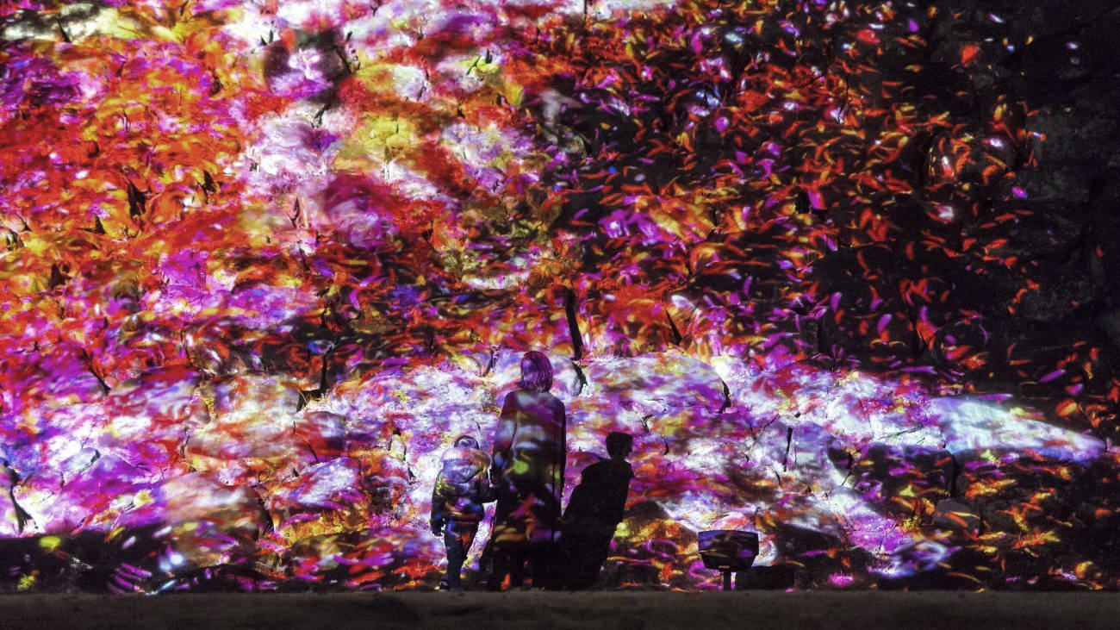
用编程来表达艺术
艺术与科技
而第二种解释，则是在探讨艺术与技术之间的关系。
艺术与科技从来不是对立的，而创意编程更是把两者紧密地结合，成为我们这个数字媒体时代设计和艺术发展地风向标。编程用理性的技术为手段创造出一种带有情绪思想内涵的艺术表达。
与人
在所有条分缕析的规则下，交织出非理性、随机性的艺术图纹和人机交互，像是一个充满矛盾的悖论，但这就是创意编程的魅力，也是科学与艺术的魅力，描绘出每个人同时兼具理智与情感的精神图景。

Slide 5

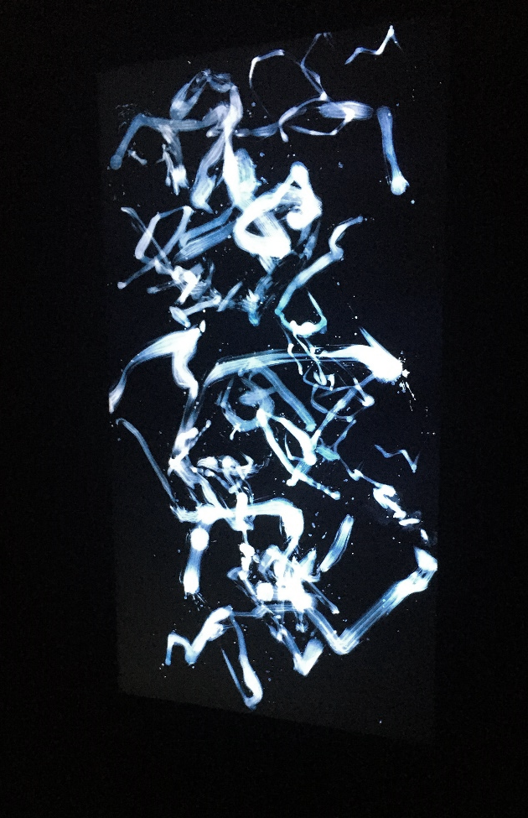
TeamLab

Slide 6
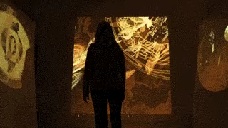
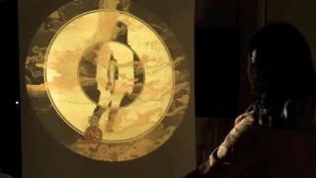
梦游天姥吟留别

Slide 7




创意编程&工业设计
人
其实创意编程就像整个工业设计的一个缩影。
在产品设计课上，一句话特别打动我：“设计就是让技术温柔地落地。”在一年前我选择工业设计这个专业时的本愿就是想通过四年学习如何通过技术作为支撑来创造人们所需的美。
设计的意义，便是打破边界，串联遥远的场域，生出最为意想不到、为人所爱、为生活增添意义和诗意的事物。
科技
艺术

Slide 8
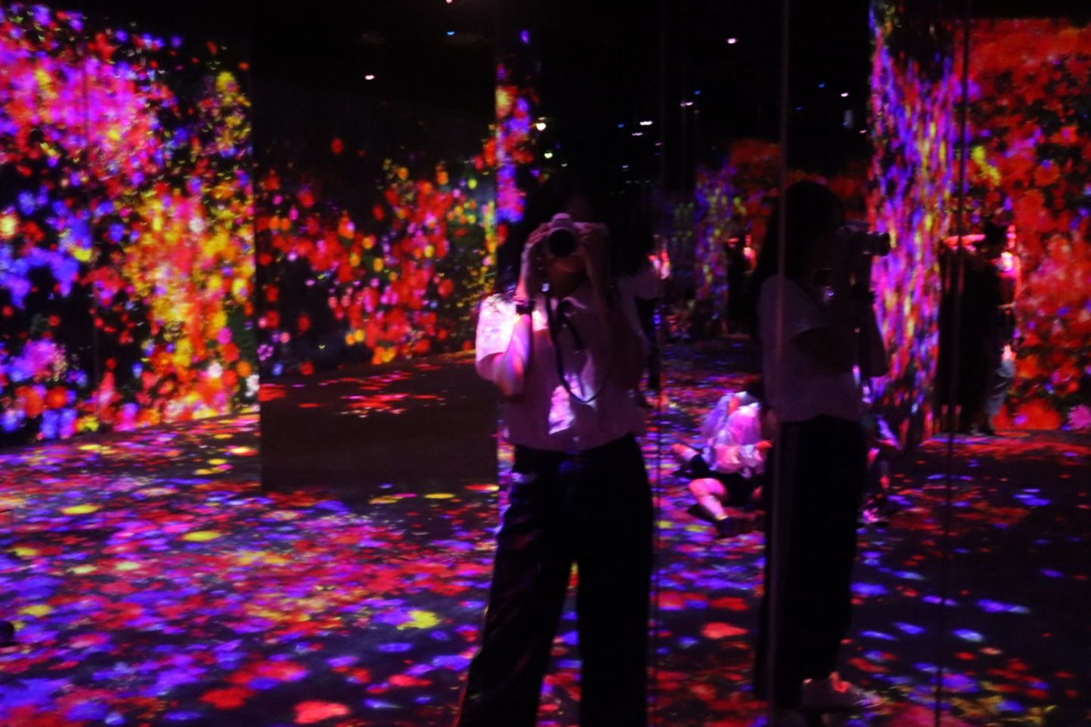
Thanks

